Slide 1
KOK
Installation Instruction
(iOS)

Slide 2
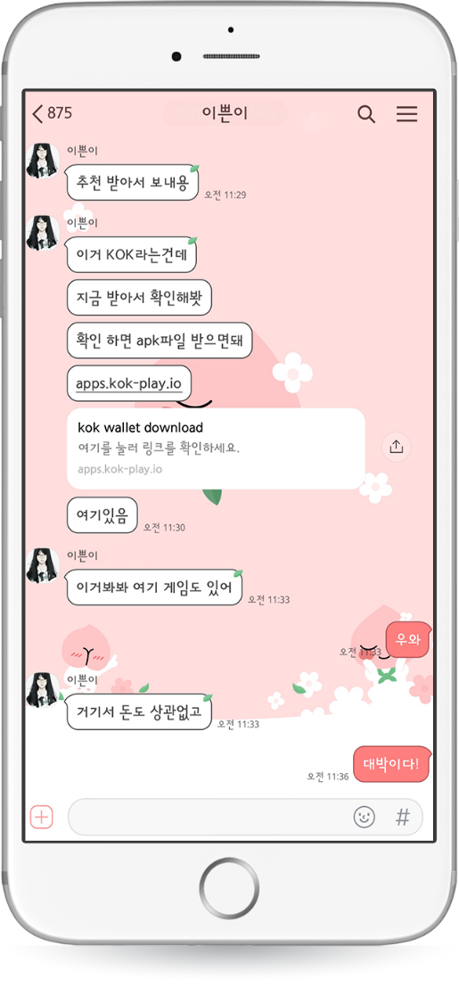
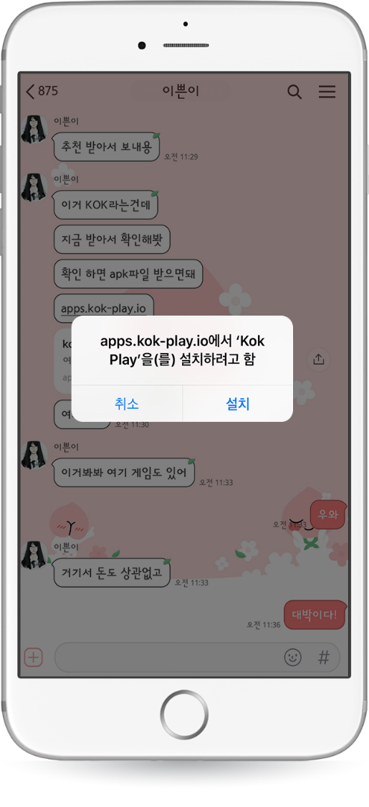
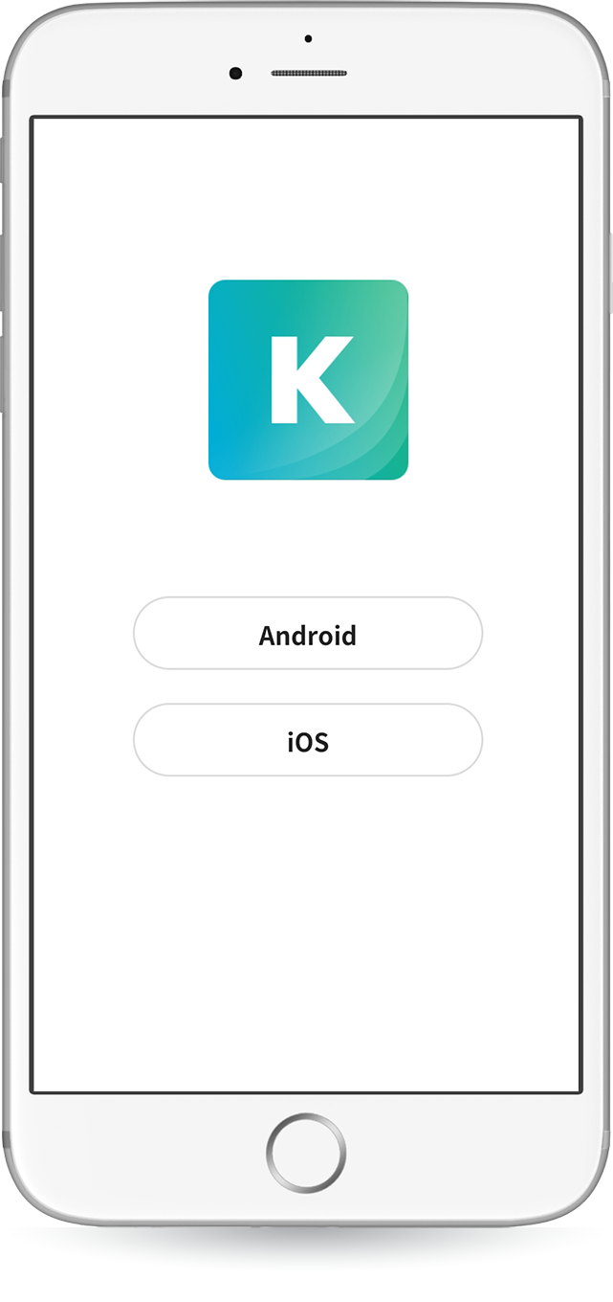

设置KOK PLAY – iPhone (iOS)
* 安卓手机和iPhone可通过网络下载KOK。
*本说明书以ETH为例进行说明。
1. 点击推荐人微信或文字信息内的链接网址。
2. 安装时可能会跳出“此为来源不明的APP”。
点击“设置”，再点击iOS。

Slide 3
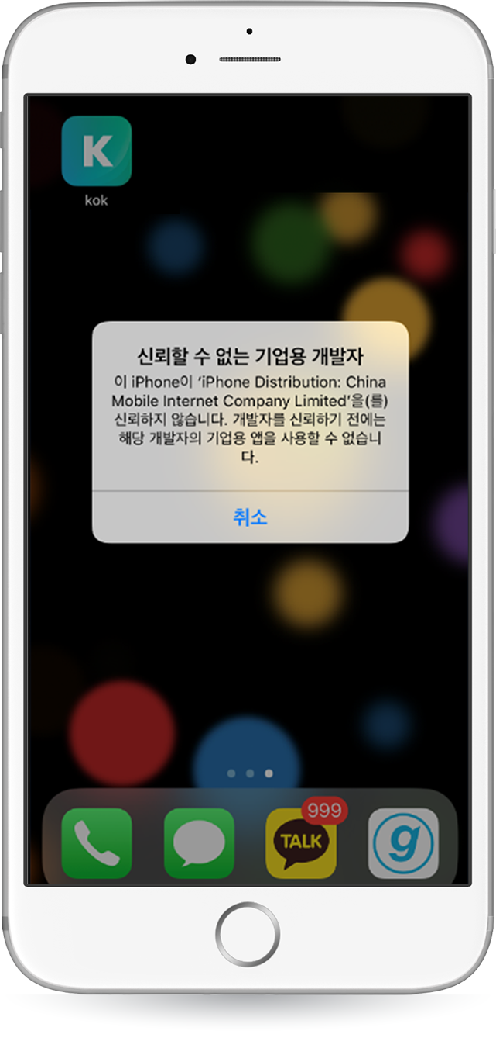
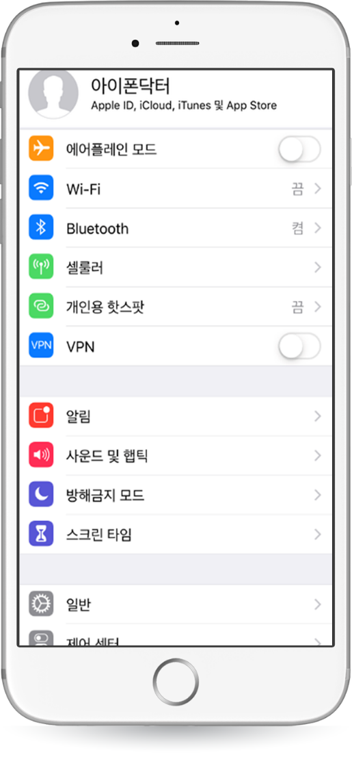
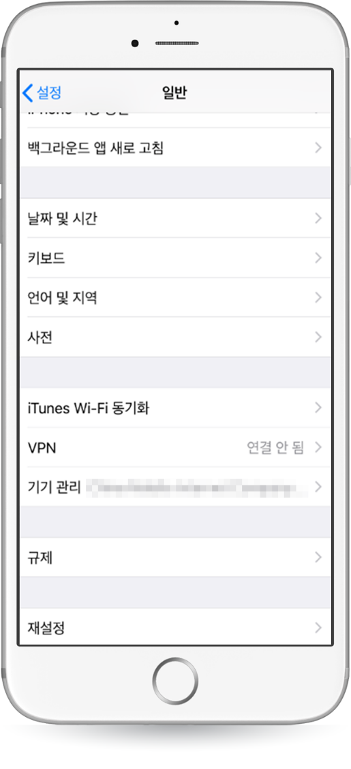
设置KOK PLAY – iPhone (iOS)
iPhone无法下载时： iPhone安装时有几率会跳出“未受信任的企业及开发者”对话窗。
iPhone安装时有几率会跳出“未受信任的企业及开发者”对话窗。
2.按照“手机桌面>设置>通用>设备管理“顺序点击。

Slide 4
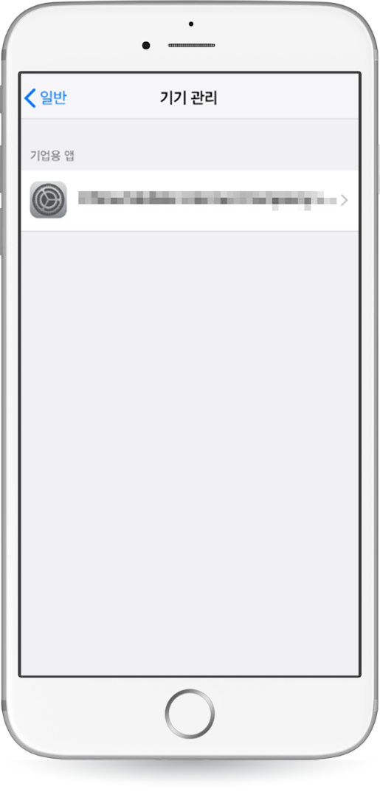
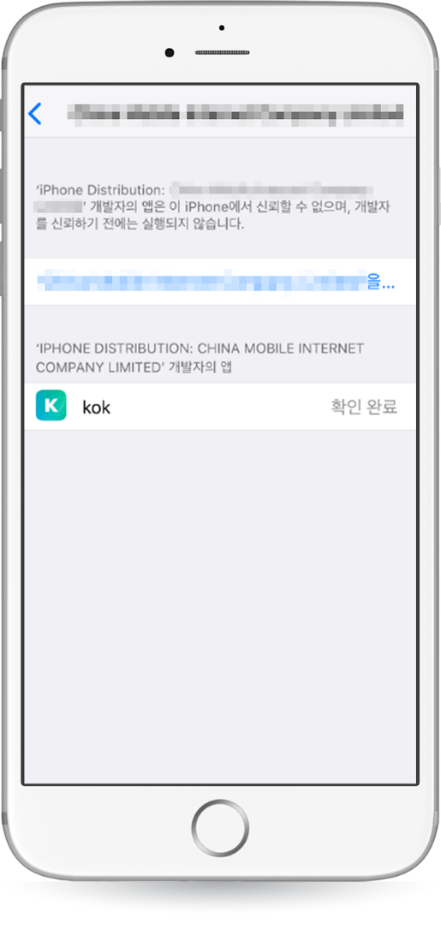
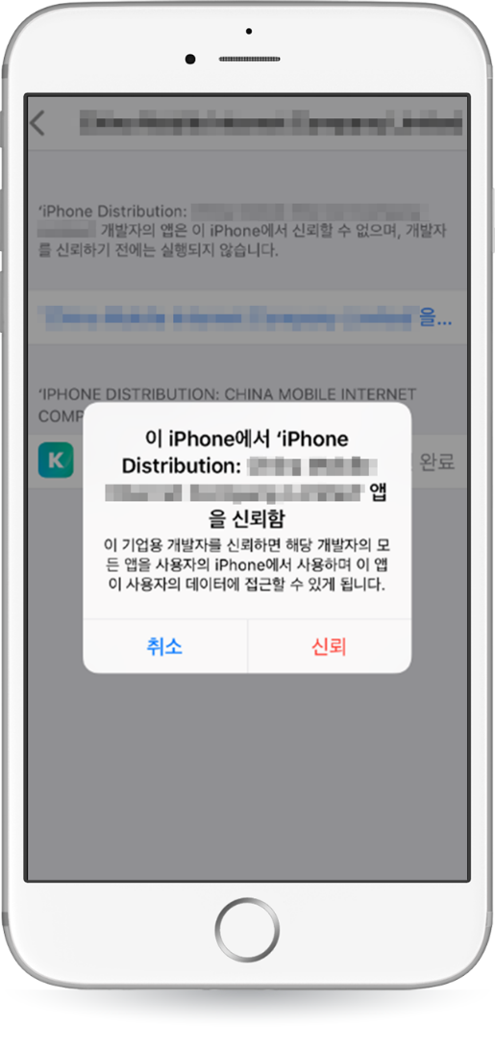
设置KOK PLAY – iPhone (iOS)
iPhone无法下载时： iPhone安装时有几率会跳出“未受信任的企业及开发者”对话窗。
3. 在设备管理会显示为企业用APP。
4. 点击该栏位，跳出视窗时请点击“信赖”。

Slide 5
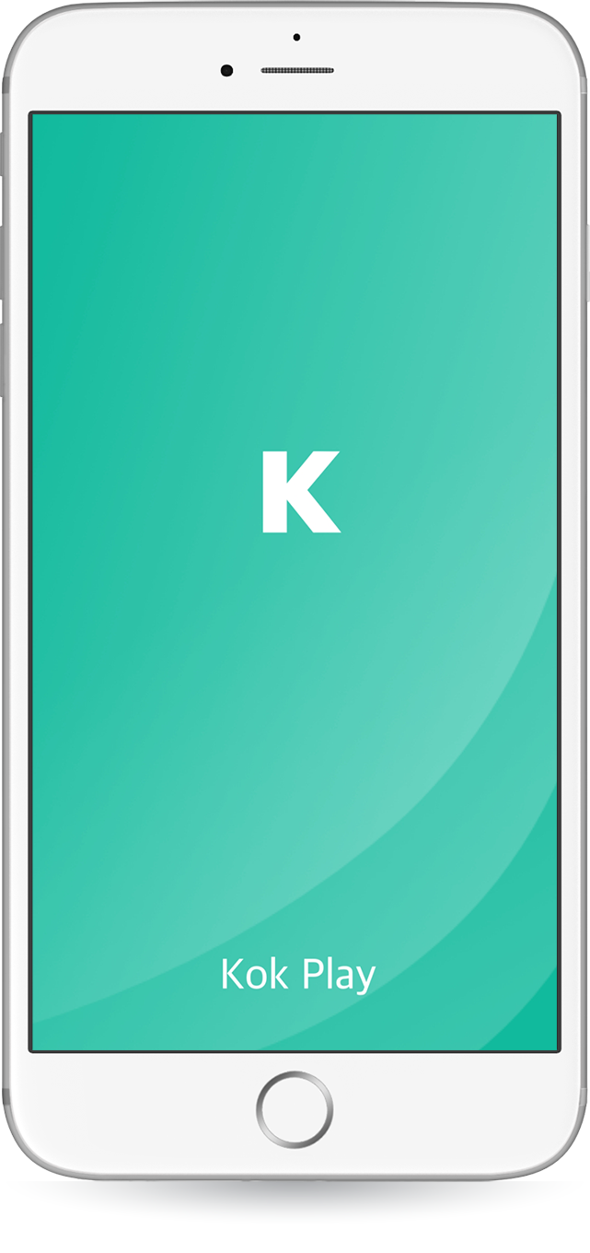
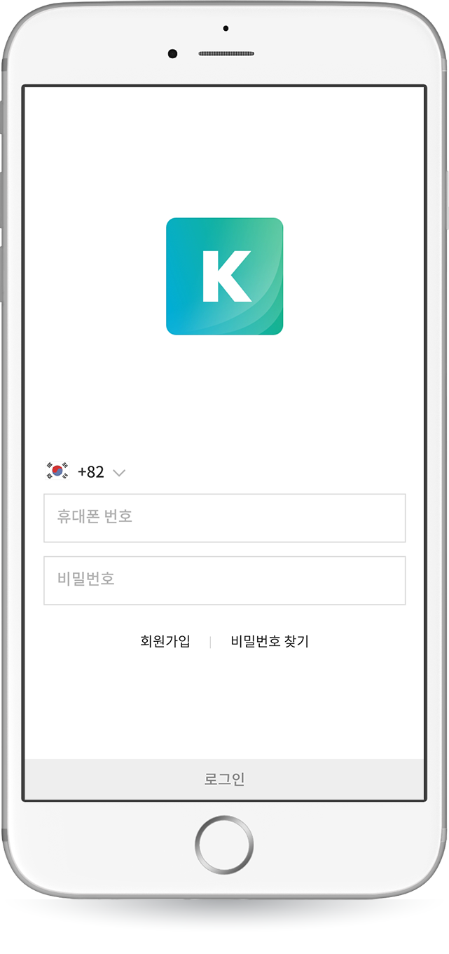
设置KOK PLAY – 加入会员
设置完成，点击“打开”即可启动APP。
若要使用APP请点击下方的“加入会员”。

Slide 6
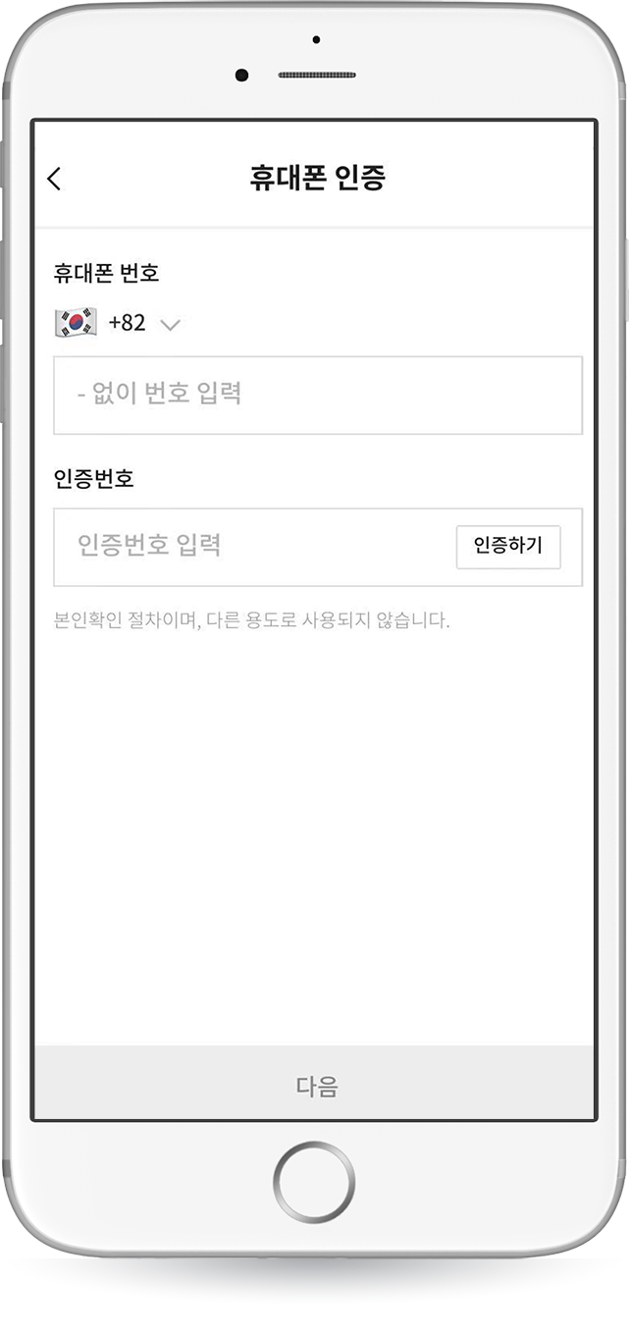
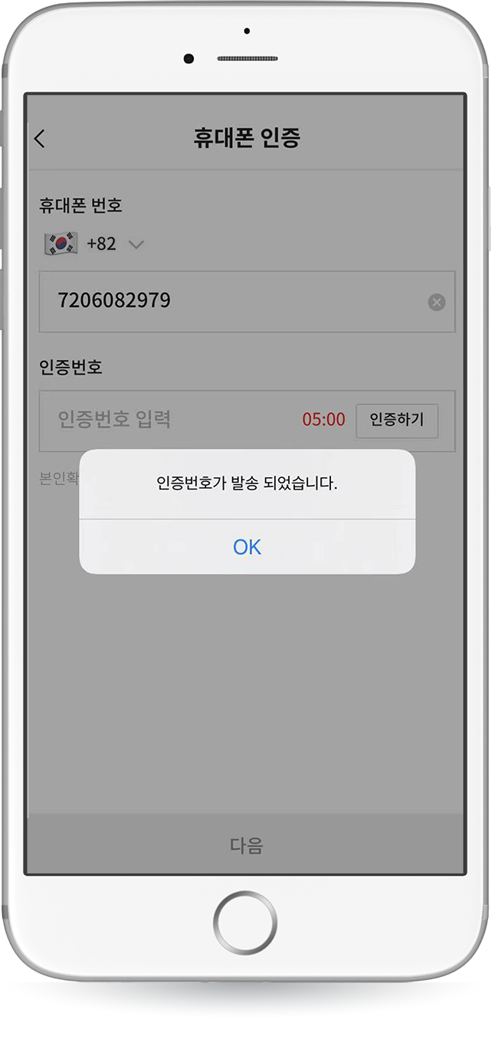
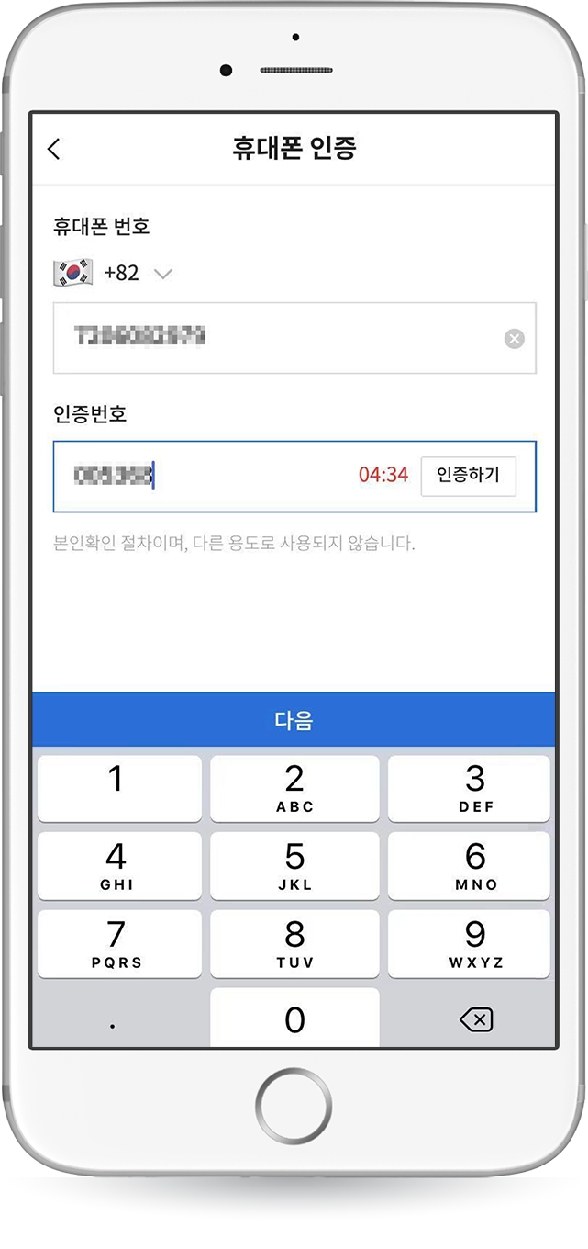
设置KOK PLAY – 加入会员
3. 选择所在国家后，输入收取验证码的手机号码。
4. 点击“进行认证”。
5.(认证码发送) 确认
6. 输入认证码后点击“下一步”进入会员加入的画面。

Slide 7
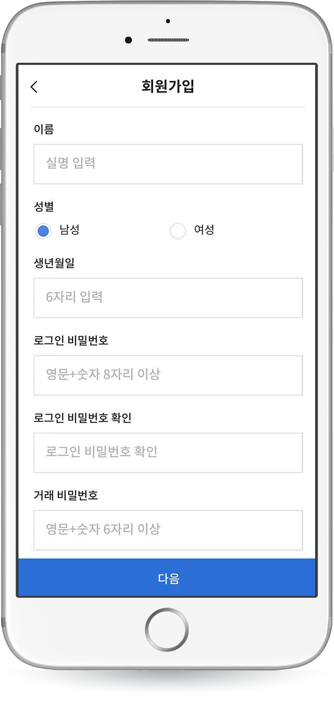
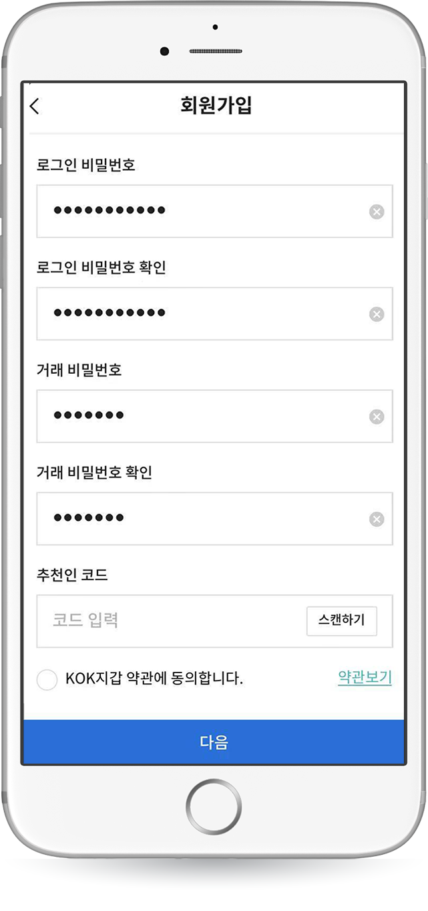
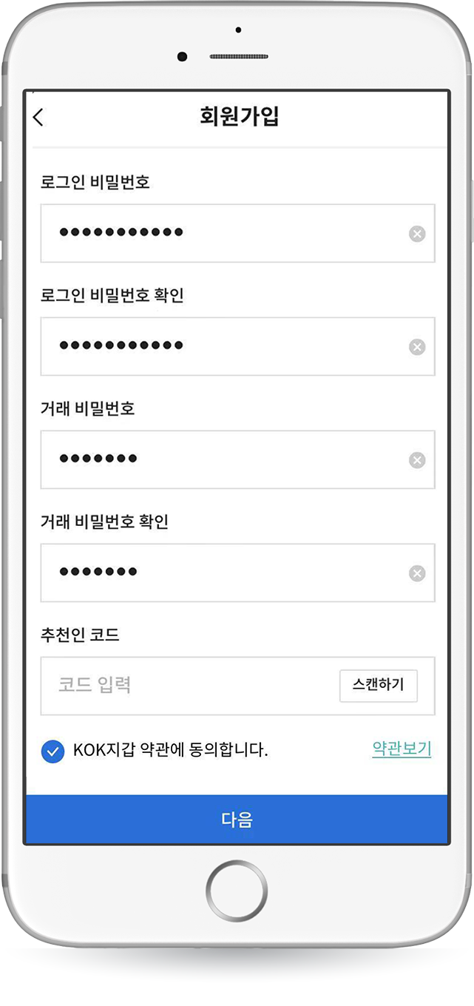
设置KOK PLAY – 加入会员
7. 输入姓名等所有个人信息后点击“下一步”。
* 密码至少包含6个字符且必须同时包含数字和字母 。
8. 勾选同意使用条款后点击“下一步”。

Slide 8
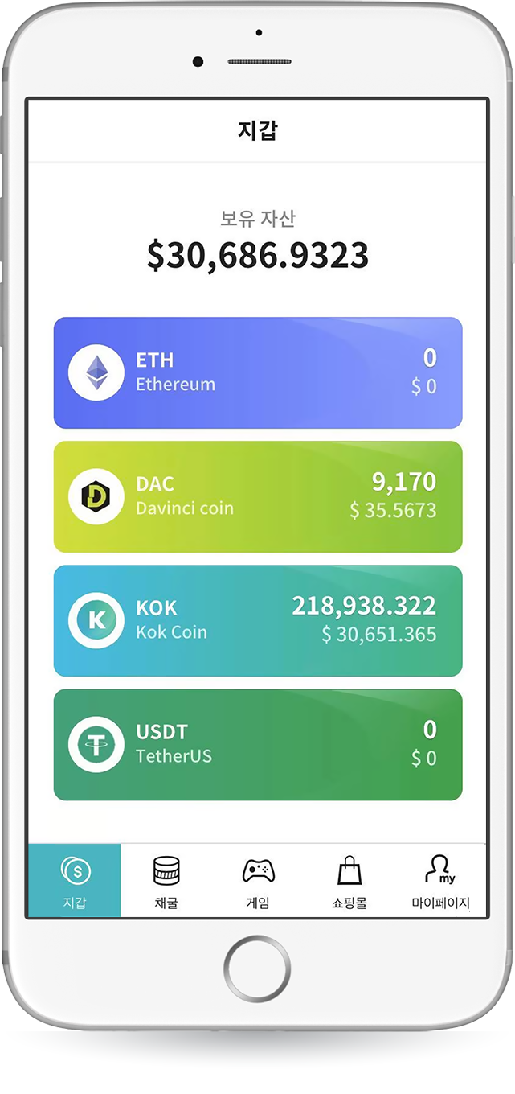
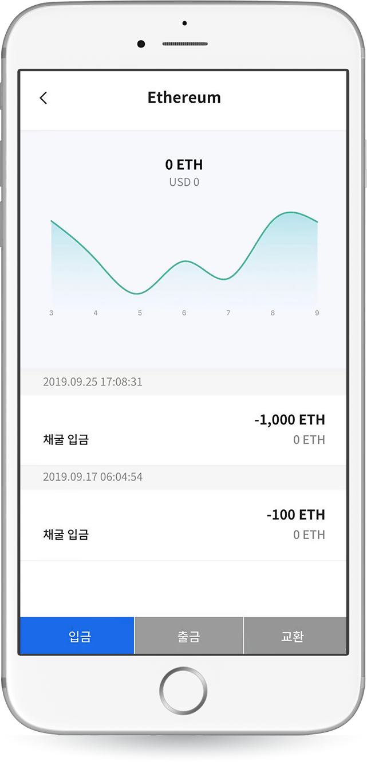
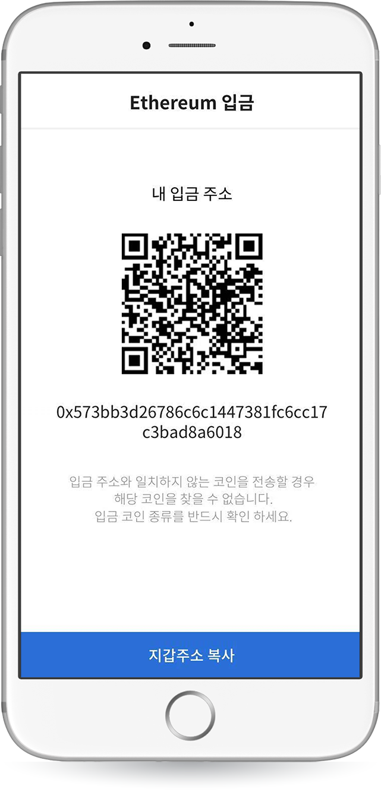
设置KOK PLAY – 充币
现在持有量
ETH趋势图(CoinMarketCap基准)
充币及提币内容
1. 选择要充币的币别。
(现支援ETH、DAC、USDT。)
2. 点击“充币”。
3. 充币的地址和QR码。
在您使用的交易所或外部钱包扫描QR码或复制住址
即可进行充币。

Slide 9
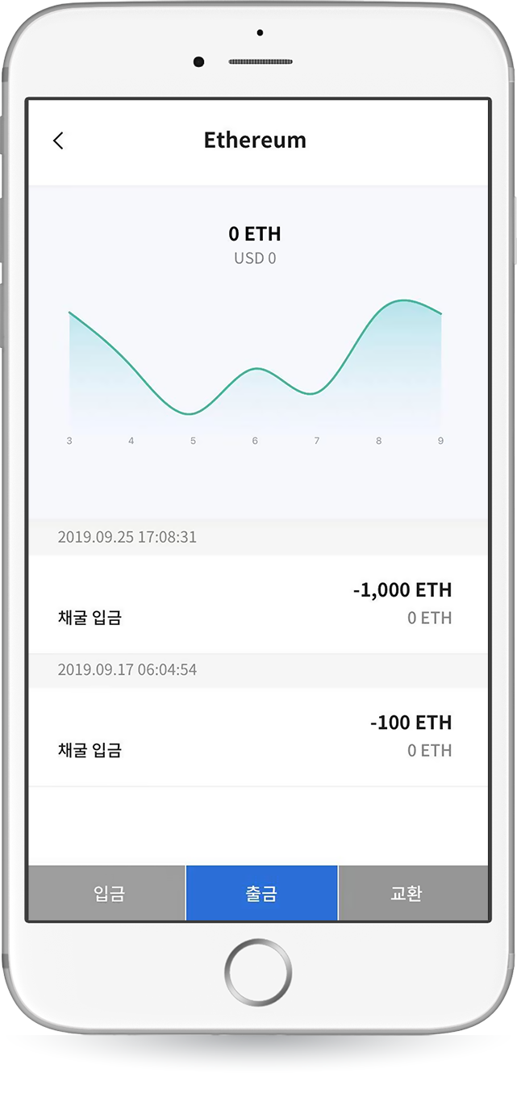
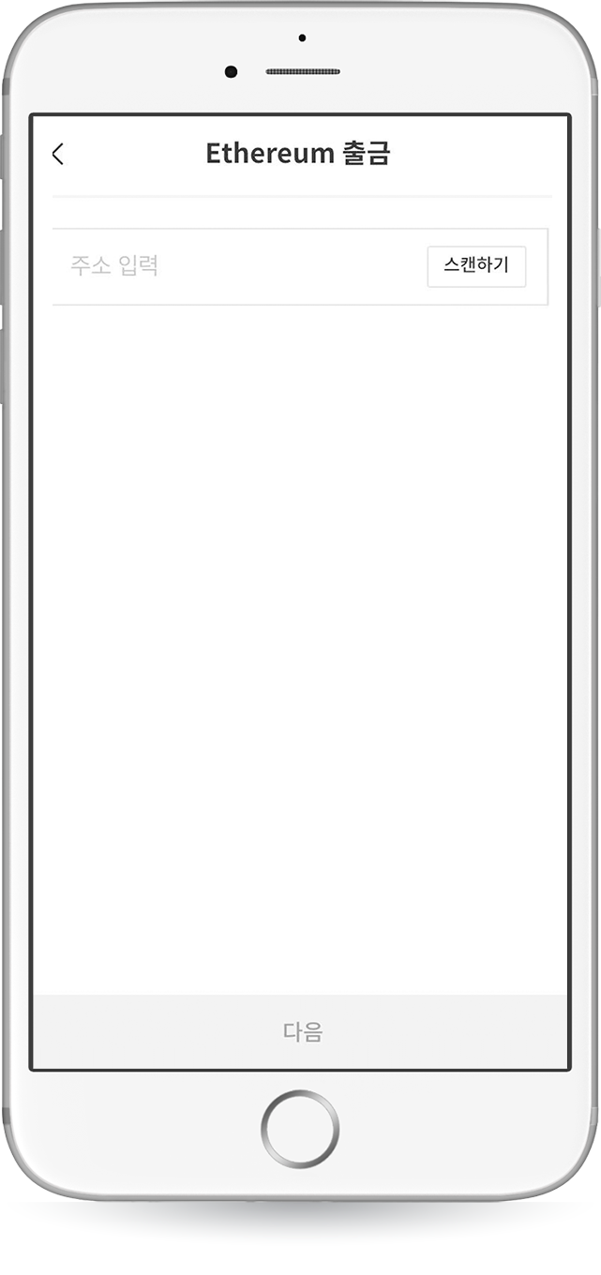
设置KOK PLAY – 提币
1. 选择要提币的币种。
2. 点击“提币”。
3. 输入提币地址或扫描QR码。

Slide 10
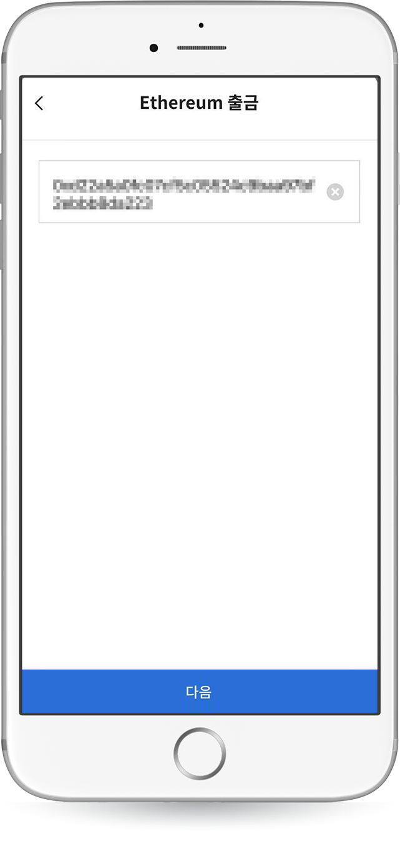
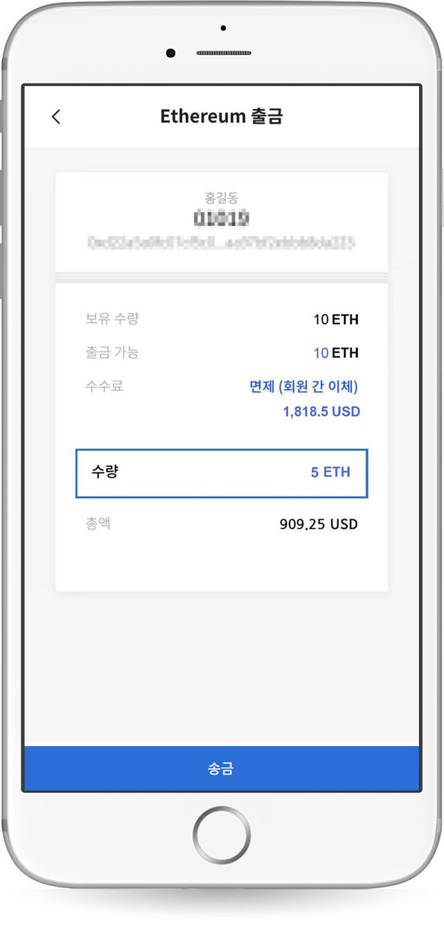
设置KOK PLAY – 提币
确认提币住址
资产现况及提币手续费
4. 确认您输入的提币住址无误后，
点击“下一步”。
5. 输入提币金额后点击“提币”。
* CoinMarketCap 2019.10.18 16:37 基准

Slide 11
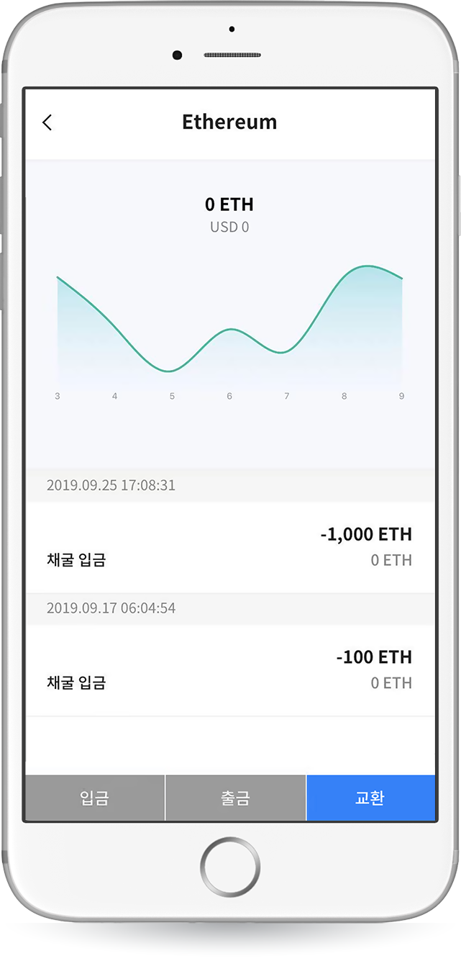
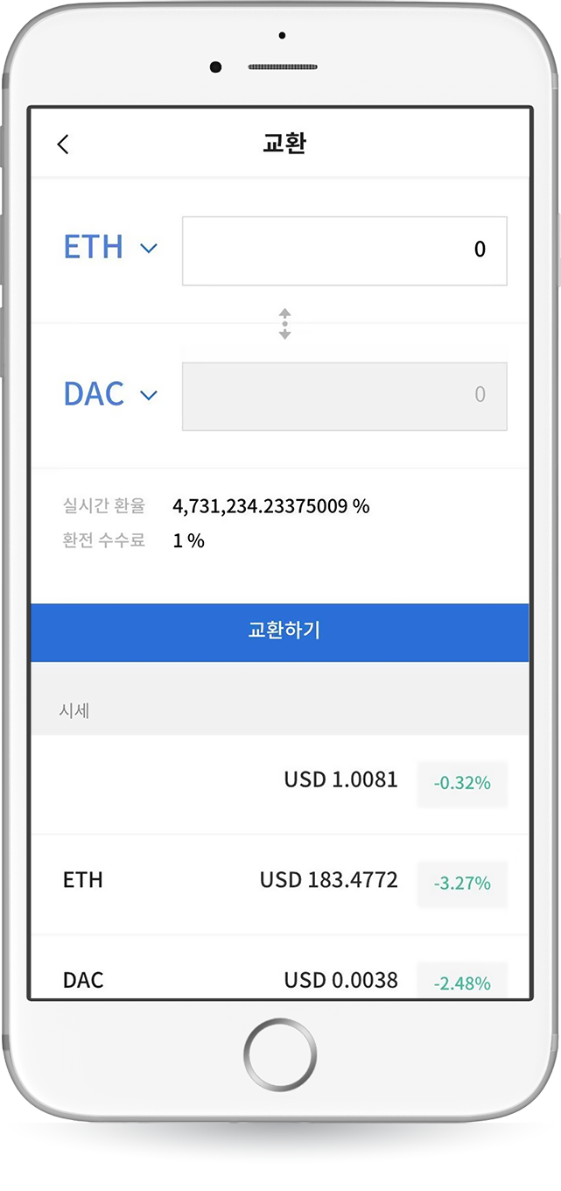
设置KOK PLAY – 交换
市价信息
1. 选择要交换的币。
2. 点击“交换”。
3. 点击输入金额的栏位。

Slide 12
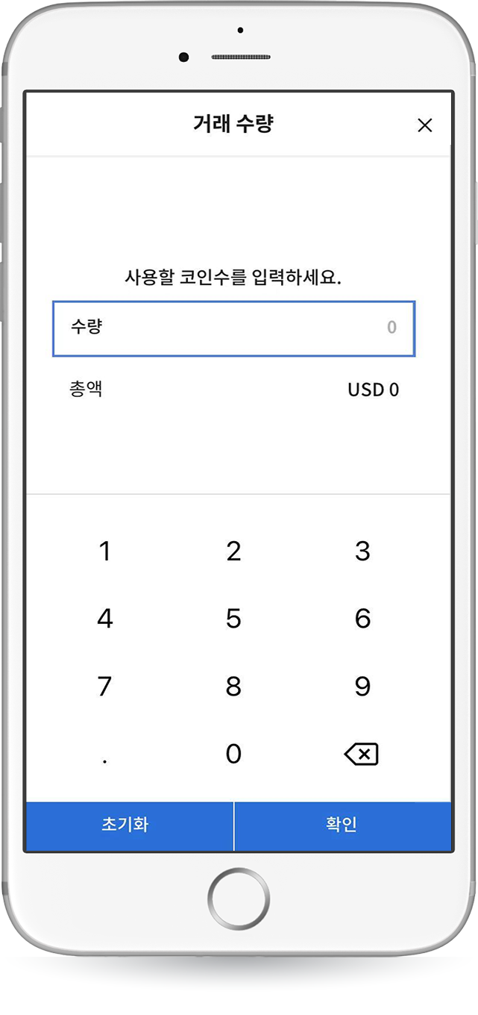
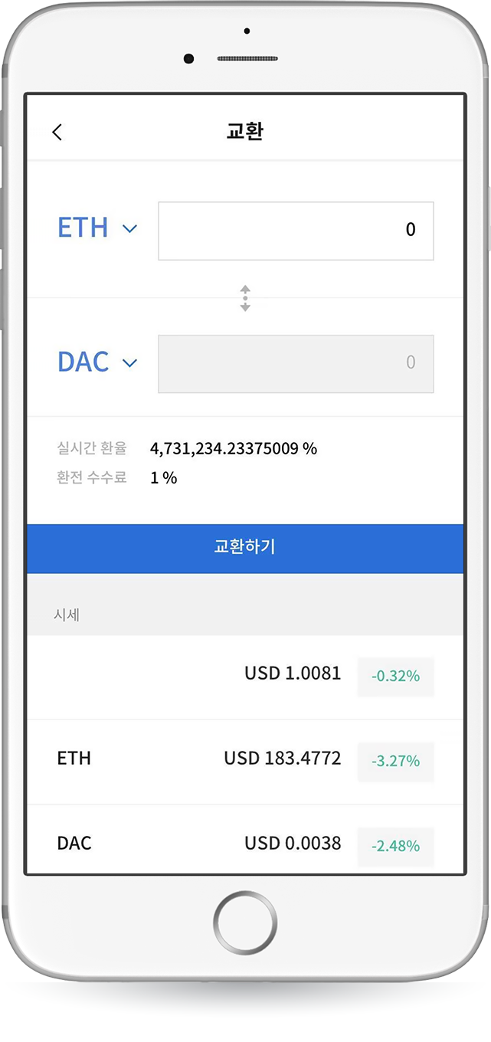
设置KOK PLAY – 交换
4. 输入欲交换的金额后点击“确认”。
(金额输入有误时，请点击初期化。)
5. 选择目标币种后点击“交换”。

Slide 13
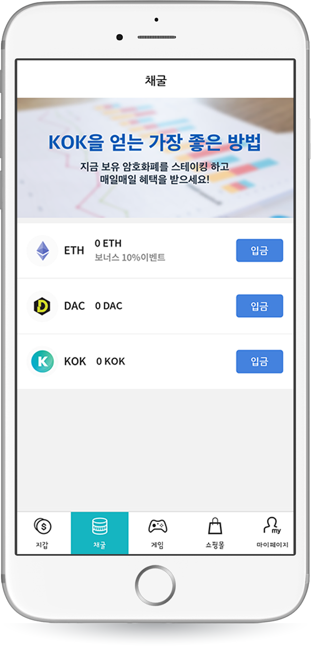
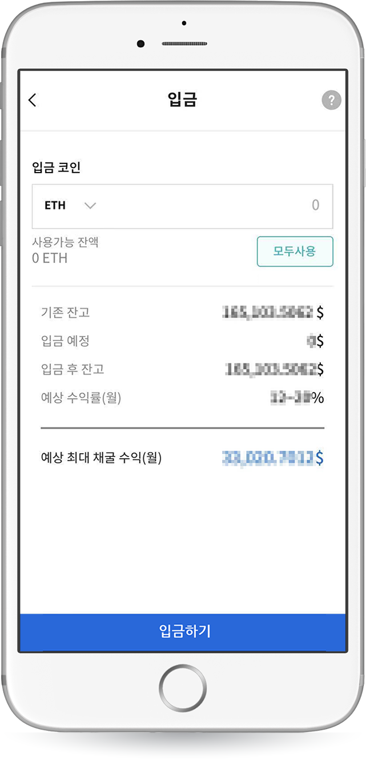
设置KOK PLAY – 挖矿存入
点击问号
确认挖矿收益
1. 选择要存入的币种。(现支援ETH、DAC。)
2. 点击右上方问号会跳出确认挖矿收益的相关信息。

Slide 14
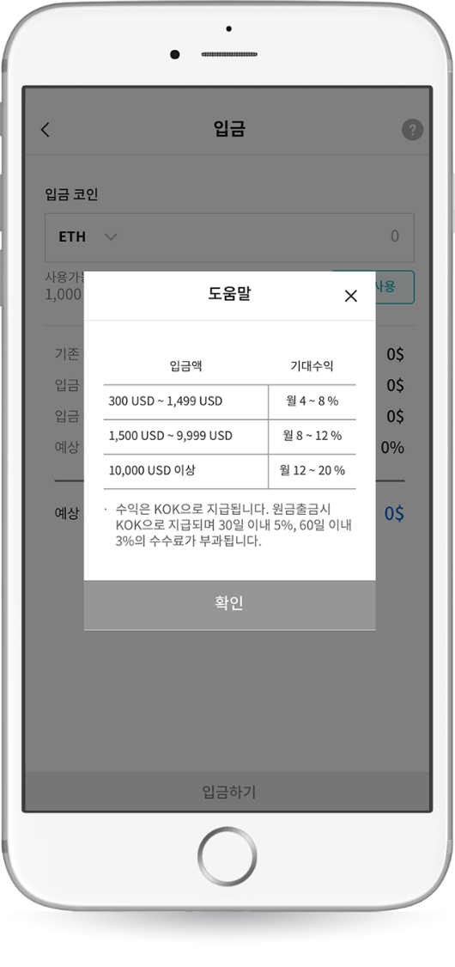
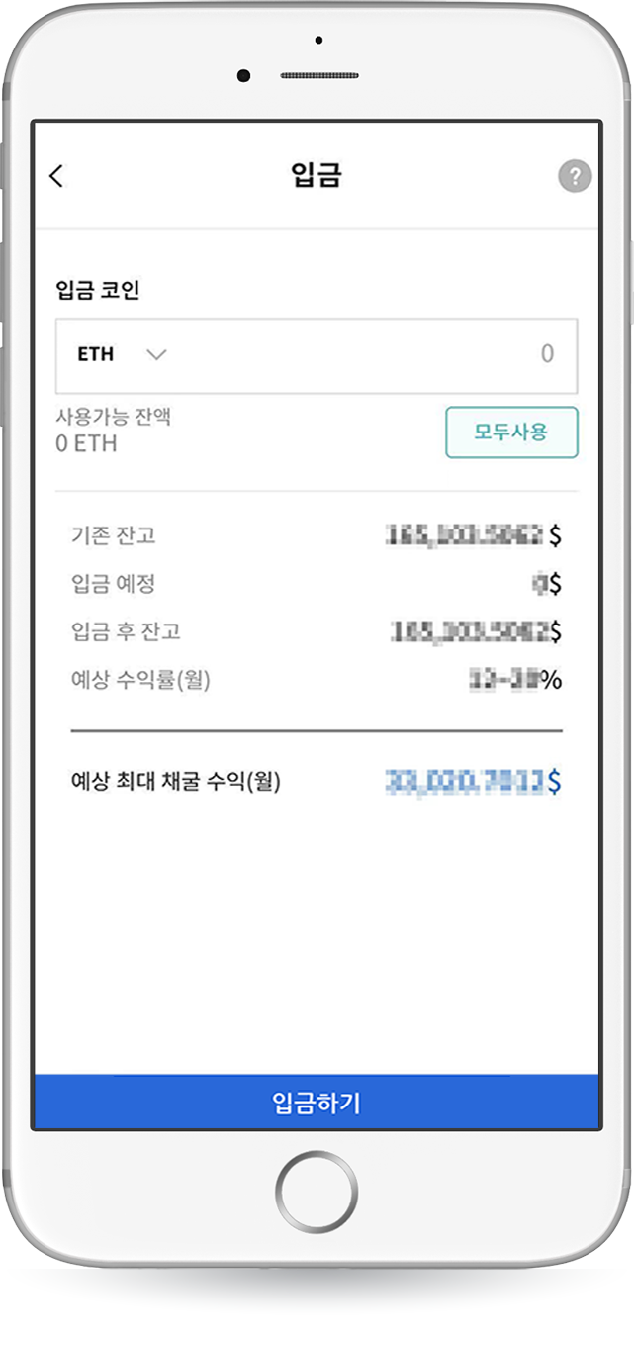

设置KOK PLAY – 挖矿存入
3. 可在此确认挖矿收益。
4. 点击存入的币种及金额栏位。

Slide 15


设置KOK PLAY – 挖矿存入
资产现况
挖矿预期收益
5. 输入存入的金额。
(金额输入有误时，请点击初期化。)
6. 确认资产和收益后，点击“存入”。

